Slide 1
Babylonská ríša Staroveký Egypt

Slide 2
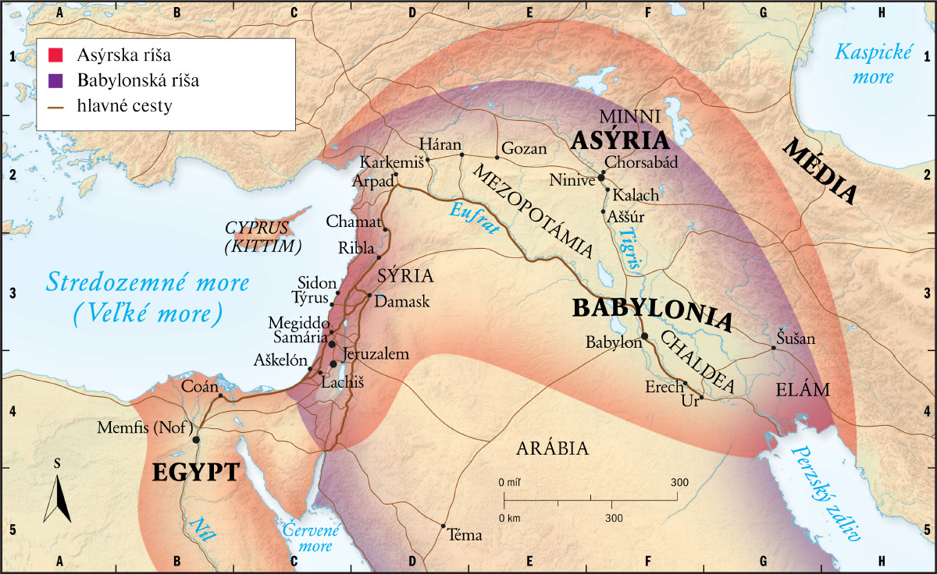
Babylonská ríša
Babylončania
Mezopotámia
mesto Babylon

Slide 3
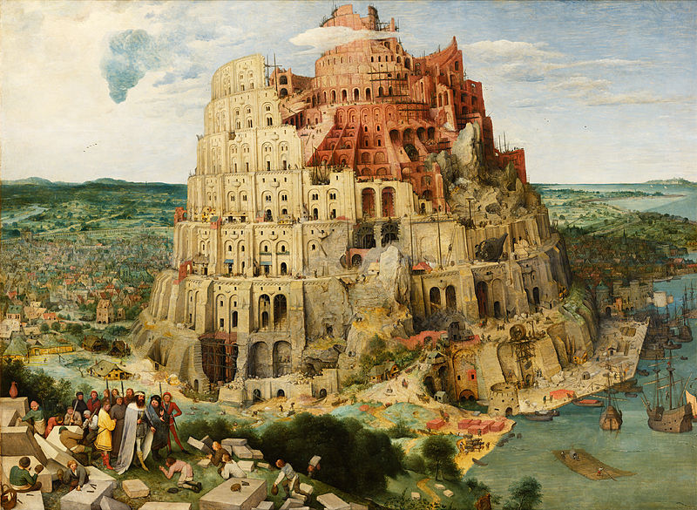
Babylonská ríša
Babylonská veža – zikkurat Etemenanki
biblický príbeh – kniha Genezis

Slide 4
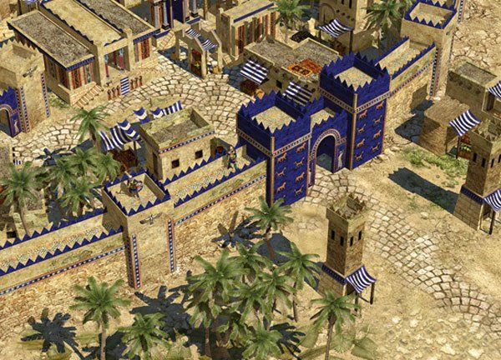
Babylonská ríša
IŠTARINA BRÁNA
vstupná brána Babylonu
zasvätená bohyni Ištar

Slide 5
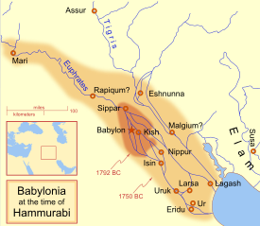
CHAMMURAPI
18.st.pnl.
územný rozsah na začiatku vlády územný rozsah na konci vlády
najvýznamnejší panovník Babylonu
expanzia ríše vo všetkých smeroch

Slide 6
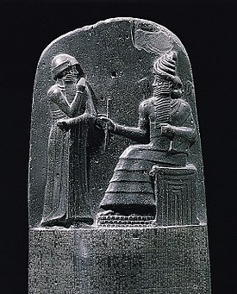
Prvý zákonník sveta
najstarší právny dokument
vytesaný do skaly
krutý, ale spravodlivý

Slide 7
Čítame a diskutujeme...
,,Ak sa niekto dopustil lúpeže a chytili ho pri nej, bude potrestaný smrťou.
Ak dieťa udrelo svojho otca, nech mu utnú ruku.
Ak právoplatný občas vyrazil oko inému právoplatnému občanovi, nech aj jemu vyrazia oko.
Ak lekár nedbalosťou zapríčinil smrť dieťaťa právoplatného občana, nech je aj jeho dieťa usmrtené.“
Ako na Vás pôsobí zákonník?
Mohol by fungovať aj v dnešnej spoločnosti?
Ako by ste na základe ukážky vysvetlili zásadu ,,oko za oko, zub za zub“?

Slide 8
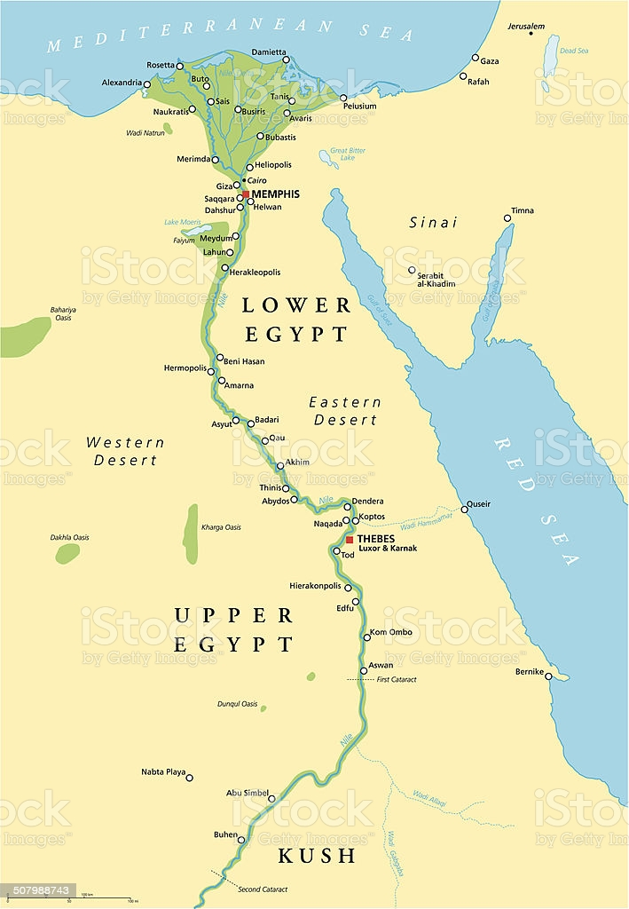
Staroveký Egypt
rieka Níl
každoročné záplavy
zavlažovací systém
kultúrne plodiny

Slide 9
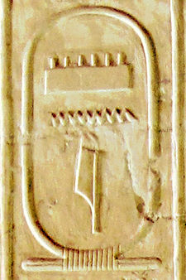
Zjednotenie Egypta
Dolný vs. Horný Egypt
rozdielny vývoj
3000 pnl. – kráľ Meni
počiatok slávy

Slide 10
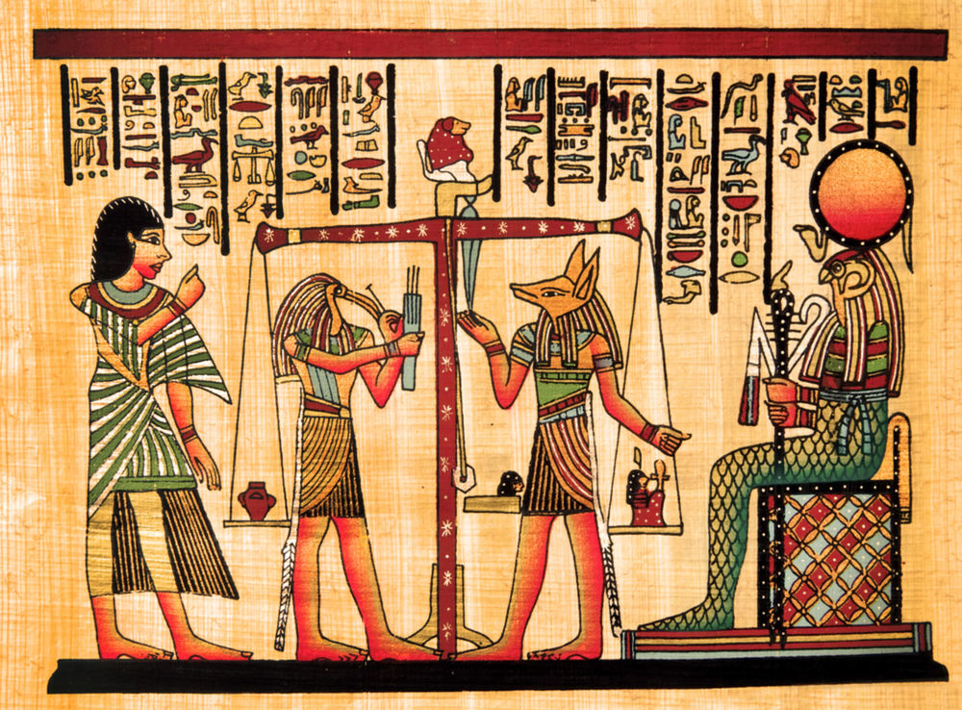
Egyptskí faraóni
mocný vládca
potomkovia boha ,,Hóra“
,,božský panovník“

Slide 11
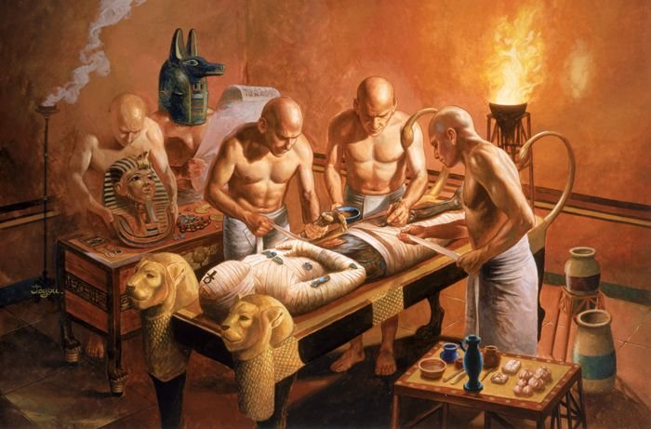
Egyptské pyramídy
symbol faraónovej moci
monumentálna pamiatka
viera v posmrtný život
mumifikácia tela

Slide 12
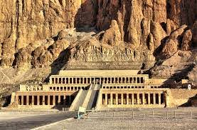
Údolie kráľov
pohrebisko faraónov
zachovaných 65 hrobiek

Slide 13
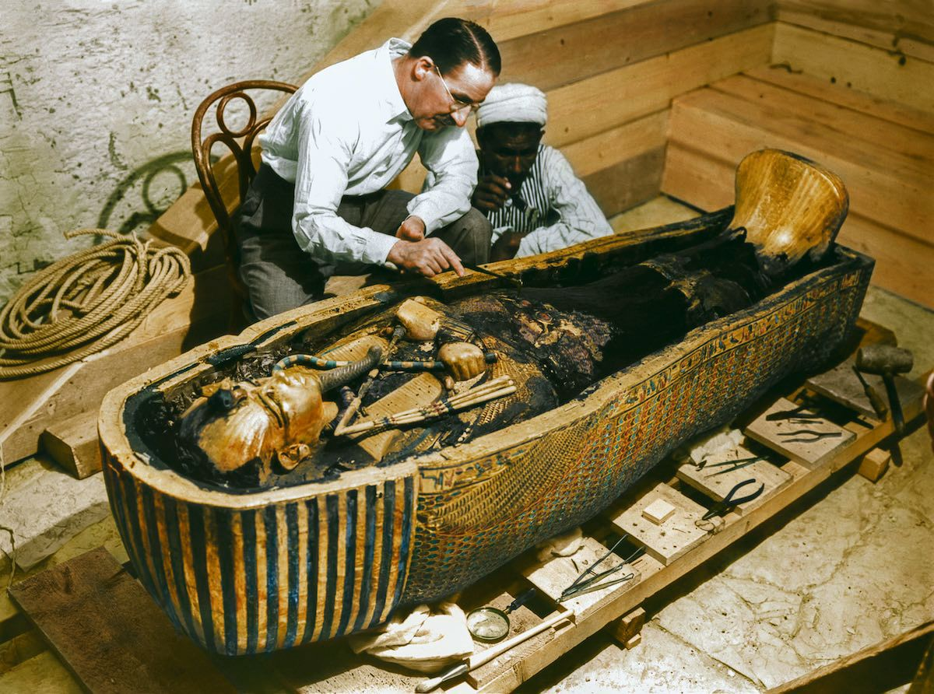
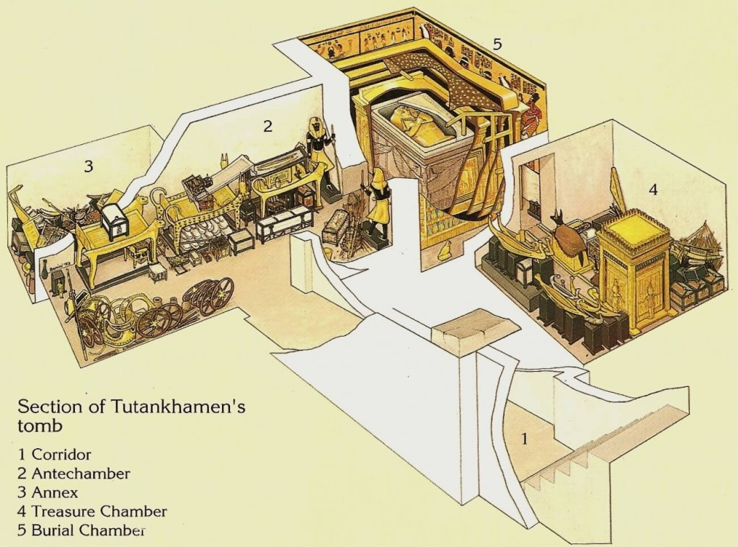
Hrobka Tutanchamona

Slide 14
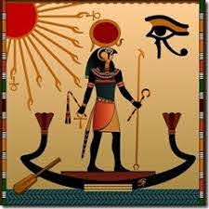
Viera Egypťanov
polyteizmus
Re – boh Slnka
budovanie chrámov
chrámové školy
Bohovia – výzor žien i mužov

Slide 15
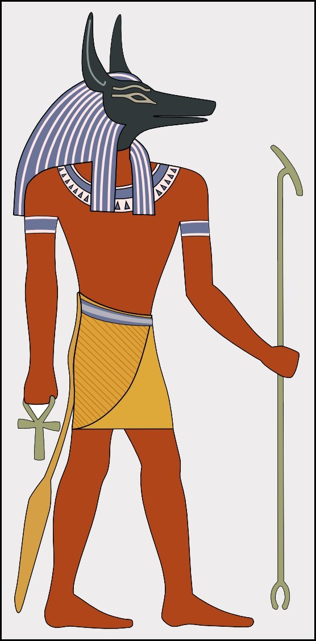
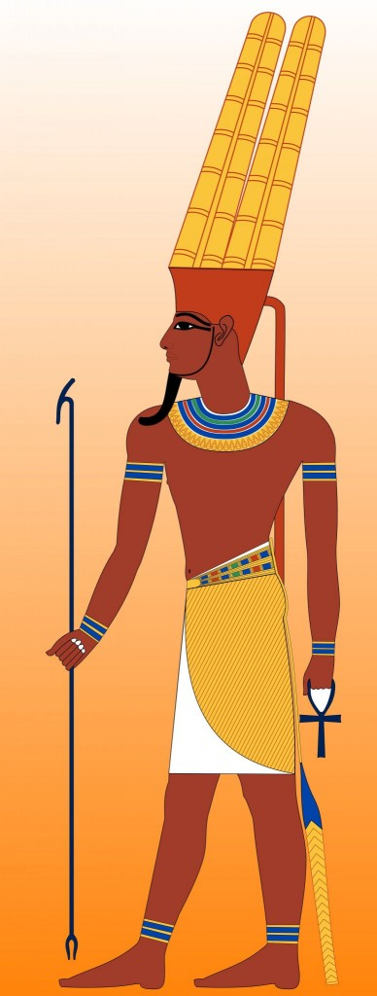
Viera Egypťanov
Anubis – boh balzamovania
Amon – kráľ bohov

Slide 16
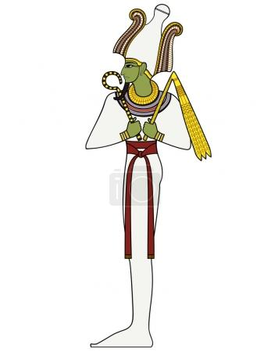
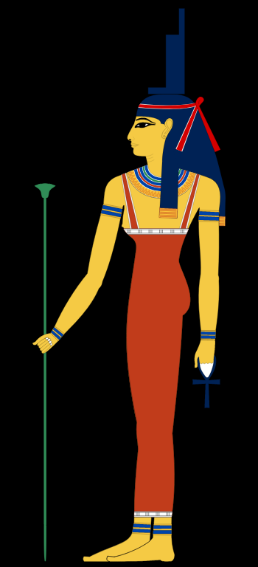
Viera Egypťanov
Oziris – boh mŕtvych
Izis – bohyňa remesiel

Slide 17
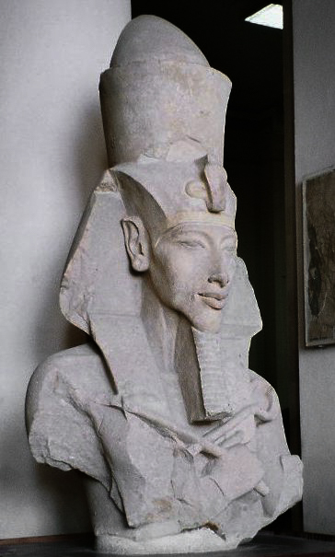
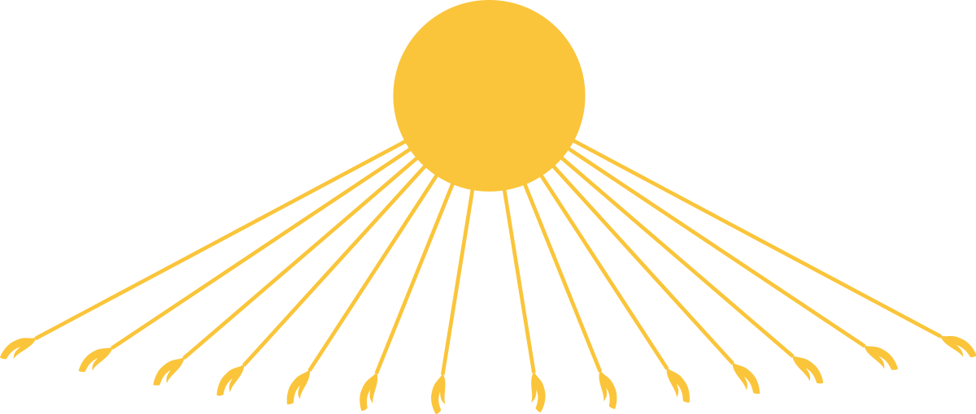
Pokus o reformu...
Amenhotep IV.
kult boha Atona
,,faraón Achnaton“
neúspešný pokus o monoteizmus

Slide 18
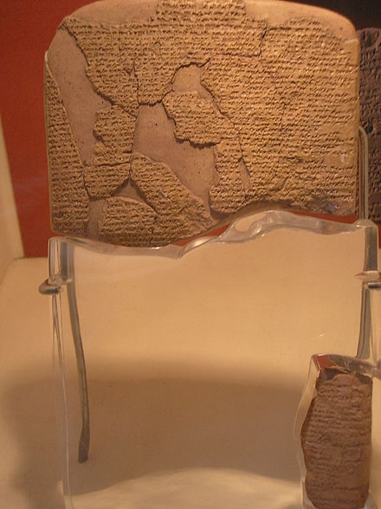
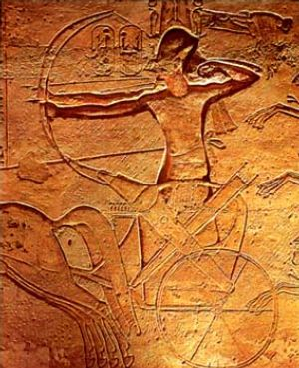
Nepriatelia Egypťanov...
1.) Chetiti
bitka pri Kádeši: 1258 pnl. - mier
2.) morské národy
3.) Peržania - pád Egyptu

